Slide 1

«Здоровая тарелка»
Подготовила:
Коваленко Мария Владимировна, руководитель Центра Здоровьесбережения МБОУ СОШ № 7

Slide 2

Актуальность
В реалиях современного мира, дети школьного возраста, всё больше актуализируют проблемы популярности, во многом при помощи вещей: «Что круче, что дороже», а не на вопросах связанными с здоровым телом и правильном питании.
Питаться правильно – это «не популярно».
Зачастую, именно питание дома и формирует у ребенка культуру питания.
А на сколько же она здоровая?

Slide 3
Цели и задачи
Цель проекта заключается в формировании представления о значении культуры питания как одного из компонентов здорового образа жизни.
Задачи:
Исследование уровня культуры питания школьников разных возрастов
Выявление наиболее уязвимой категории школьников
Развитие интереса в вопросах рационального и сбалансированного питания

Slide 4

Исследование уровня культуры питания
школьников разных возрастов
Вопросы для обучающихся 1-4 классов:
Кушает ли Ваш ребёнок в столовой?
Сколько раз в день питается Ваш ребёнок?
Отличается ли еда которую подают в столовой от домашней еды?
Что не любит есть Ваш ребёнок?
Что чаще всего кушает Ваш ребёнок?

Slide 5
Исследование уровня культуры питания
школьников разных возрастов
Вопросы для обучающихся 5-8 классов:
Кушаешь ли Ты в школьной столовой?
Сколько раз в день Ты кушаешь?
Отличается ли еда которую подают в столовой от домашней еды?
Какая твоя не любимая еда?
Что чаще всего ты предпочитаешь на перекус?

Slide 6
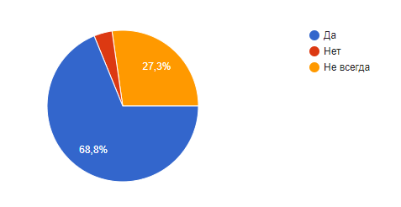
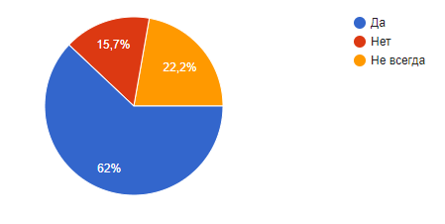
Кушает ли ребенок в столовой?
Результаты 1-4 классов:
Результаты 5-8 классов:

Slide 7
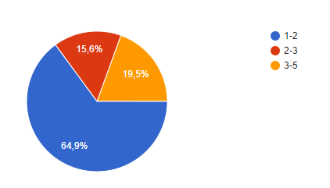
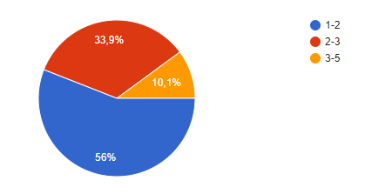
Сколько раз в день питается ребенок?
Результаты 1-4 классов:
Результаты 5-8 классов:

Slide 8
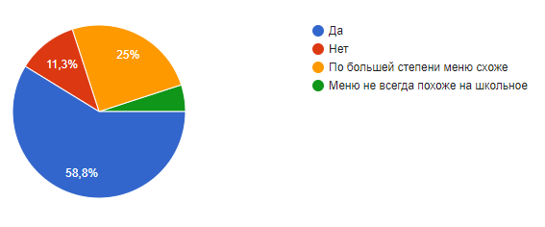
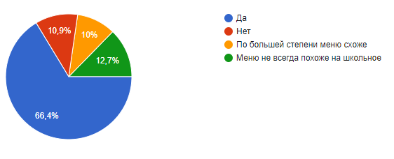
Отличается ли еда которую подают
в столовой от домашней?
Результаты 1-4 классов:
Результаты 5-8 классов:

Slide 9
Кушает ли ребенок в столовой?
Результаты 1-4 классов:
Результаты 5-8 классов:

Slide 10
Какая любимая еда?

Slide 11
Какая любимая еда?

Slide 12
Какая самая не любимая еда?

Slide 13
Какая самая не любимая еда?

Slide 14
Питание в школе
Питание в школе реализует Комбинат школьного питания (далее – КШП)
Меню разрабатывают специалисты, диетологи в соответствии с СаНПинами, соблюдением КБЖУ, суточной нормы потребности человека, то есть полноценного сбалансированного рациона.
Учитывается каждая категория: возраст ребенка, смена (завтрак, обед), категория питания, диетическое меню.

Slide 15
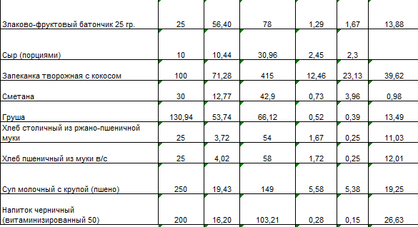
Пример обеда в школьной столовой:
Граммы:
КБЖУ:

Slide 16
Питание в доме
Родители школьников 1-4 классов самостоятельно организуют питание ребенка на дому основываясь на своих знаниях, бюджете и чаще всего предпочтениях ребёнка.
Обучающиеся 5-8 классов на половину с родителями начинают контролировать своё питание самостоятельно основываясь на знаниях полученных при формировании культуры питания дома и в школе.

Slide 17
Вывод:
Основываясь на результатах полученных статистическими данными в результате опроса родителей и обучающихся мы видим не достаточный контроль за питанием детей в домашней среде.
Потакание детей в пищевых привычках приводит к пагубным последствиям таким как:
Отказ от питания в школьной столовой
Быстрый перекус «вредной пищей»
Не умением формирования правильной «Тарелки питания»

Slide 18
Вывод:
Питание в начальных классах еще держится на стабильных показателей, так как родители получают бесплатное полноценное питание, но уже начиная с 5 класса родительский контроль ослабевает.
Видя не желание ребенка есть школьную еду, так как она начинает разительно отличаться от привычной «домашней» бесплатное питание сменяется на дотацию, то есть на питание без родительской доплаты, а именно на питание в 55р.

Slide 19
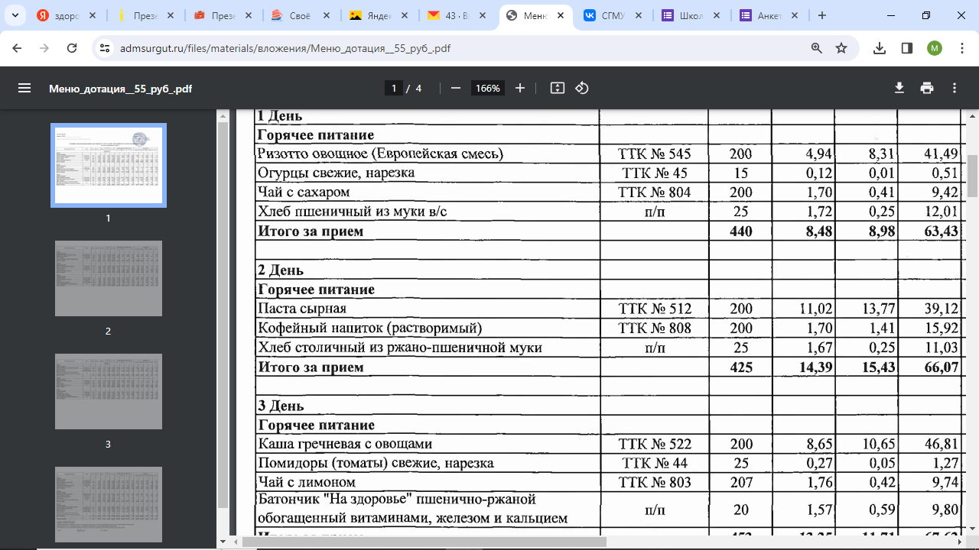
Примерное двухнедельное меню
на сумму дотационных выплат

Slide 20
Выявление наиболее уязвимой категории школьников
Основываясь на полученных данных можно сделать вывод, что наиболее уязвимой категорией школьников являются начальные классы.
Именно в начальных классах идет максимальное формирование культуры здорового питания с двух сторон. Это родительский и школьный контроль.
Родители имеют тотальный доступ к проверке деятельности организации школьного питания.

Slide 21
Контроль школы:
Родительский контроль
Ежедневный фотоотчет
Примерное двухнедельное меню для каждой категории
Дегустация
Контроль Департамента Образования, бракеражная комиссия, Роспотребнадзора, Санэпид. станции и т.д.

Slide 22
Контроль родителей:
Опрос, анкетирование, беседы
Просветительская деятельность с родительской общественностью

Slide 23
Развитие интереса в вопросах рационального и сбалансированного питания

Slide 24
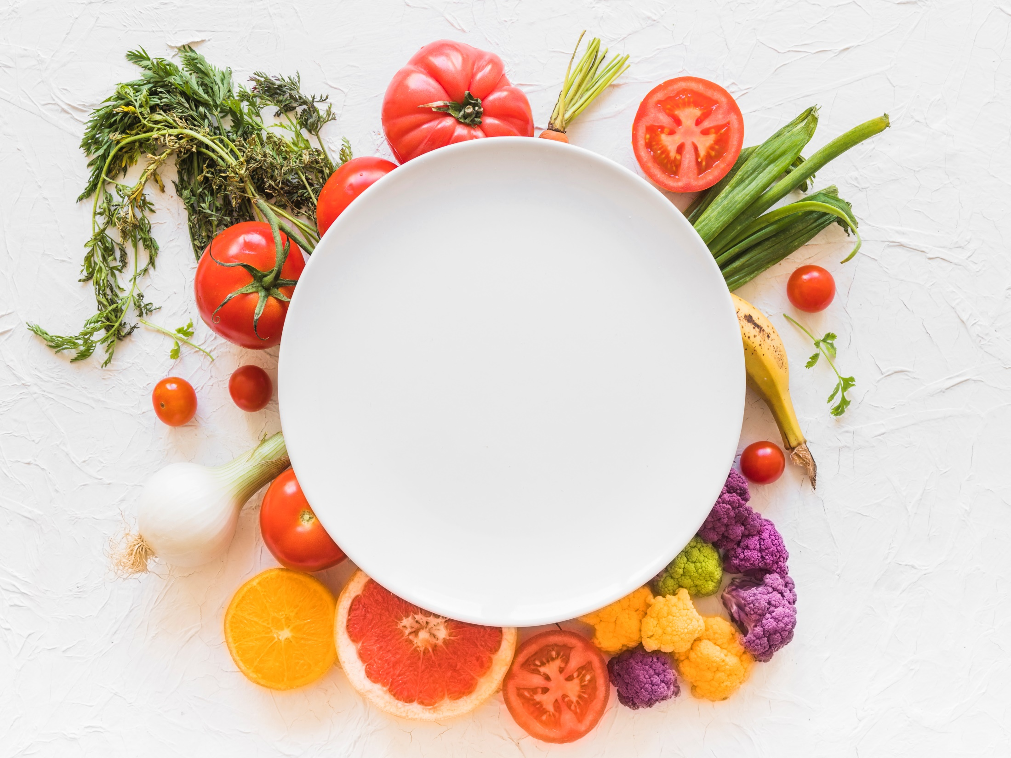
Урок – практимум
«Тарелка здоровья»

Slide 25
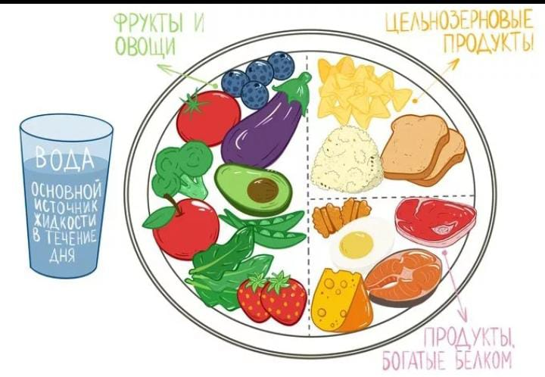

Slide 26
Из чего должна состоять тарелка здоровья?
Правило тарелки здоровья:
Тарелку диаметром 20-24 см нужно разделить на 3 части:
½ часть тарелки должны занимать овощи и фрукты
¼ тарелки – углеводы (макароны, цельнозерновой хлеб, крупы, картофель)
¼ тарелки – белки (рыба, мясо, яйца, орехи, морепродукты)

Slide 27
Как провести урок.
Разделим урок на 5 частей:
Вводная часть
Знакомство с тарелкой здоровья
Практикум (игры загадки про еду – помещение нужного продукта в нужный раздел)
Рефлексия (выдача материала, а именно листов с тарелкой где можно разукрасить продукты)
Домашнее задание. Нарисовать свою любимую тарелку здоровья.

Slide 28
Вводная часть:
Знакомство с детьми.
В ходе беседы выяснить предпочтения в еде детей, узнать об их распорядке дня и приеме пищи.
Выяснить завтракают ли дети дома и чем?
ВАЖНО! Рассказать о своей любимой еде и узнать как питаются родители.

Slide 29
Вводная часть:
Знакомство с тарелкой здоровья

Slide 30
Вводная часть:
Урок - практикум
Это игра в которой дети, отгадывая загадки помещают слова-карточки на нужную часть «Тарелки Здоровья».
После того, как все карточки размещены на экране, предлагаем детям (при помощи голосования) сделать самую любимую Тарелку.
Вместе оцениваем результаты проделанной работы.

Slide 31
Вводная часть:
Рефлексия

Slide 32
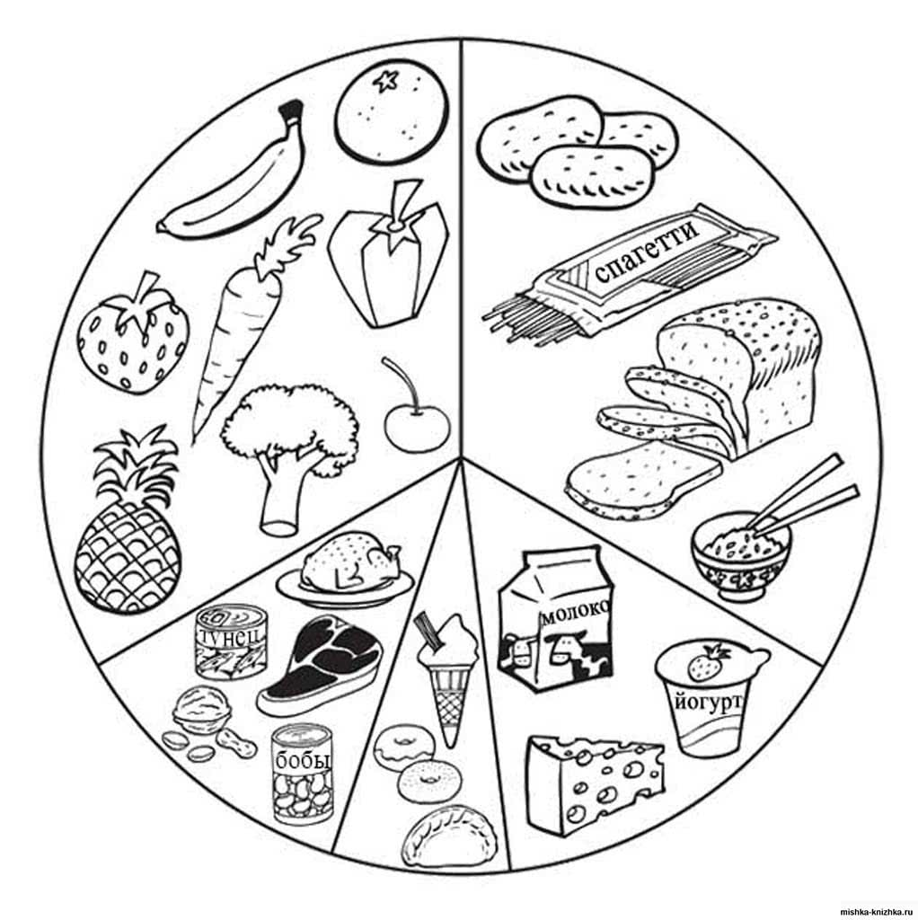
Вводная часть:
Рефлексия

Slide 33
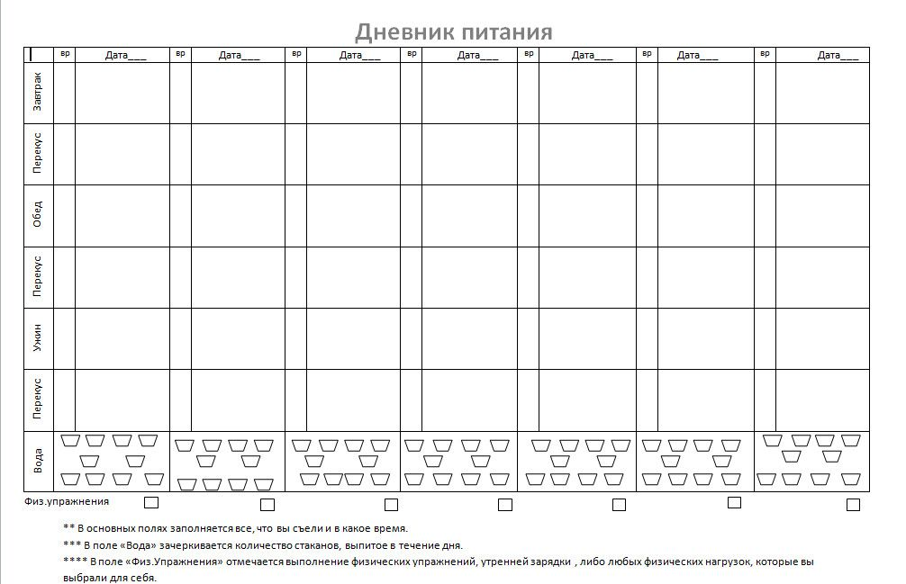
Вводная часть:
Дневник питания:

Slide 34
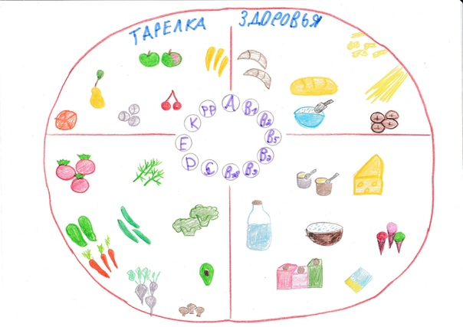
Вводная часть:
Домашнее задание
Нарисовать свою Тарелку Здоровья!

Slide 35
Для чего мы провели урок?
Сравнительный анализ ребенком тарелки здоровья с домашним приемом пищи и как следствие – развитие у ребенка стремления правильно питаться;
Интерес родителей к правильному питанию. Родитель увидит заинтересованность ребенка в стремлении здорового питания, а также проявит интерес и поддержку;
Дневник питания. Мы получаем дополнительный контроль над питанием ребенка в домашних условиях.

Slide 36
Урок практикум с родителями
Данная разработка подходит и для урока-практикума с родителями на родительских собраниях, родительских контролях, а также на отдельно проведенных мероприятиях.

Slide 37
Спасибо за
внимание!

